Slide 2
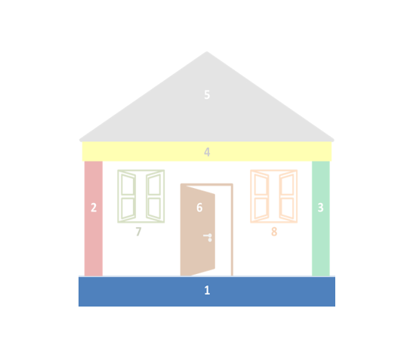
Macroprocessos básicos
TERRITORIALIZAÇÃO

Slide 3
Os territórios podem ser classificados por:
Território distrito
Território área
Território microárea

Slide 4
Alicerce da casa macroprocessos básicos da aps
Territorialização.
Cadastramento das famílias.
Estratificação de riscos familiares.
Diagnóstico local.
Estratificação de risco das condições crônicas.
Programação e monitoramento por estratos de risco.
Agenda.
Contratualização.

Slide 5
Resultados esperados da territorialização
Estabelecer as áreas de responsabilidade das equipes de saúde, para que elas possam fazer o planejamento: diagnóstico, identificação e priorização dos problemas de saúde, além de programação, operacionalização e monitoramento das ações de saúde.

Slide 6
Mendes (1993) trabalha a Territorialização a partir de duas concepções:
Território Solo
  Definido a partir de critérios geográficos e com uma visão estática, sem acompanhar as mudanças ocorridas no território pela entrada de novos atores, mudanças ambientais pela incorporação de novas tecnologias etc.

Slide 7
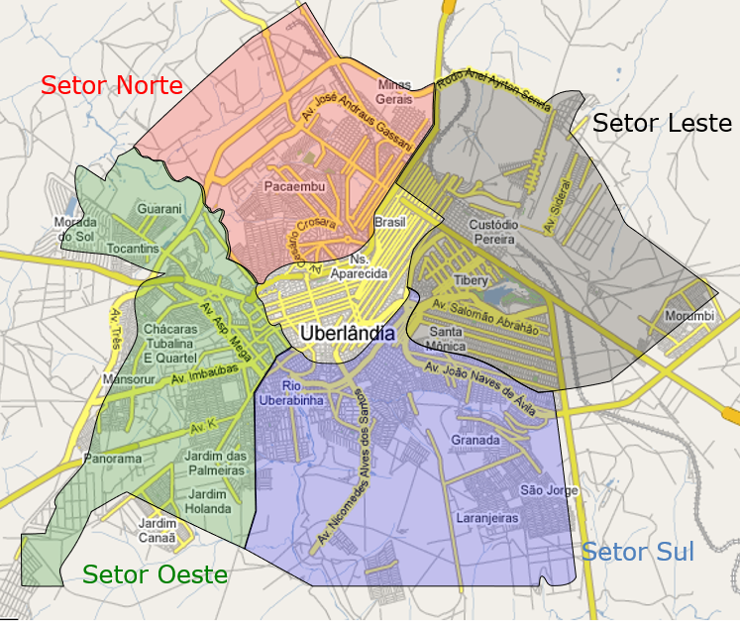
Território solo

Slide 8
Mendes (1993) trabalha a Territorialização a partir de duas concepções:
Território Processo
  Definido por critérios geográficos políticos, econômico, sociais e culturais, com um visão dinâmica que acompanha as mudanças permanentes no território.

Slide 9
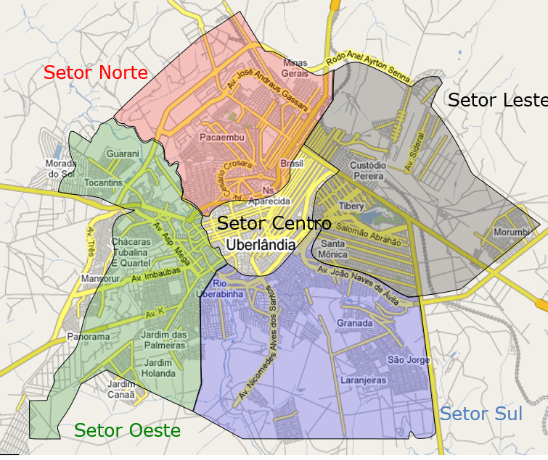





Território processo

Slide 10
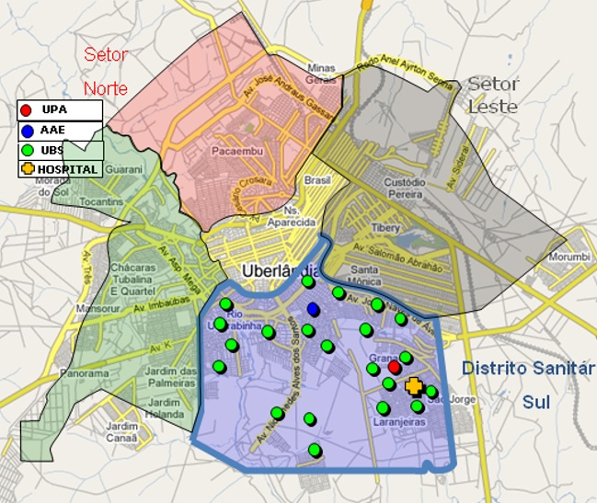
Território distrito

Slide 11
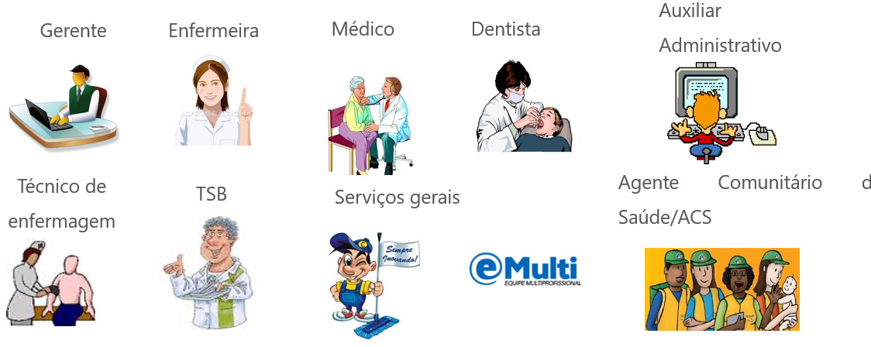
Território área

Slide 12
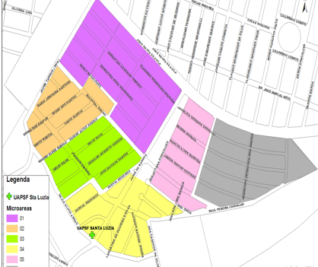
Território microárea

Slide 13
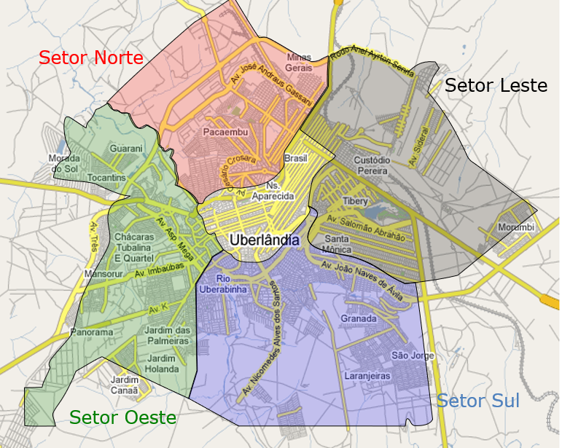
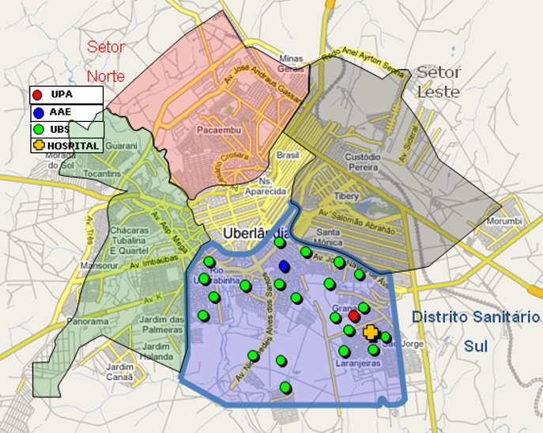
Processo de territorialização
CONJUNTO DE ATIVIDADES
ENTRADA
(input)
SAÍDA
(output)
ATIVIDADE 1
ATIVIDADE 2
ATIVIDADE 3
ATIVIDADE 4
TERRITÓRIO SOLO
Definir território área e microárea
Cadastramento das famílias
Diagnóstico local
Conhecer subpopulações-alvo
TERRITÓRIO PROCESSO
Território sanitário definido, com famílias cadastradas e estratificadas por risco

Slide 14
METAS DA TERRITORIALIZAÇÃO
Cadastrar 100% da população residente no território.
Identificar 100% das lideranças comunitárias e entidades associativas e representativas da comunidade residente no território.
Construir o mapa inteligente, destacando os aspectos geográficos, ambientais e sociais e marcando os problemas identificados em cada área.

Slide 15
Fase da apropriação do território
Realizar discussões na equipe de saúde para compreensão do processo de territorialização.
Avaliar a territorialização atual: áreas de abrangências e microáreas (“onde estamos”).
Entrevistar as lideranças-chaves existentes no território-área para a identificação e a priorização dos problemas de saúde das famílias:
  Identificação da percepção do usuário/comunidade sobre o funcionamento da Unidade de Atenção Primária à Saúde.
  Colaboração na definição do território.

Slide 16
Fase da apropriação do território
Fazer uma análise comparativa, considerando os principais elementos (ver roteiro de territorialização):
  Distância máxima de um domicílio e a Unidade de Atenção Primária à Saúde.
  Barreiras geográficas ou de grande esforço.
  Áreas de risco ambiental e/ou urbano.
  Malha viária, pavimentação e transporte.
  Proporção entre população e equipe.

Slide 17
Fase da apropriação do território
Marcar no mapa os problemas de maior relevância.
Atualizar o cadastro das famílias residentes no território.
Fazer a identificação dos problemas no mapa com a representação das comunidades.
Fazer o mapa inteligente.
Identificar a rede social de parcerias.

Slide 18
Delimitação do território da UBS
Localização de pontos de atenção à saúde - UBS, hospitais, pronto-atendimentos, escolas, creches, serviços sociais, associações comunitárias, campos de futebol, parques etc.
Estabelecimentos de controle sanitário.
Áreas de risco ambiental: lixão, áreas de risco de deslizamento ou de inundação e outros riscos.
Áreas de invasões ou de assentamentos, favelas e outros.

